Slide 1
Собаки –
особые животные, завоевавшие место в сердцах и домах людей.
Они стали компаньонами человека в древнейшие времена и до сих пор остаются его помощниками и любимцами.

Slide 2
Они, как и любые домашние животные, дисциплинируют человека. Помимо ухода и кормления им требуется дрессировка. Таким образом, человек и собака тесно взаимодействуют друг с другом.

Slide 3
Люди стали замечать, что собаки по-разному выполняют ту или иную работу, а потому со временем их начали выводить породы, которые выполняли определённые задачи
Например, для охоты на норных зверей человек вывел таксу – короткие ноги и растянутый формат должны были помочь таксе достать зверя из норы.
Превосходным представителем сторожевых псов можно считать ротвейлера.
К собакам-компаньонам относится порода самых маленьких в мире собак – чихуахуа.

Slide 4
Породы собак
Собаки делятся на несколько больших групп по назначению – служебные, пастушьи, охотничьи, ездовые, собаки-компаньоны. Сегодня в мире насчитывается примерно 400 официально зарегистрированных пород собак. Первые собаки были, можно сказать, универсальны, выполняли разные функции, на охоту брали одну собаку, а вот на пастушью службу – другую.

Slide 5
Некоторые породы собак родом из суровых районов Крайнего Севера.
Сибирские хаски – одни из самых знаменитых ездовых собак. Они хорошо переносят морозы благодаря густой шерсти. Сибирские хаски хороши как ездовые псы, но их трудно обучить чему-нибудь другому.

Slide 6
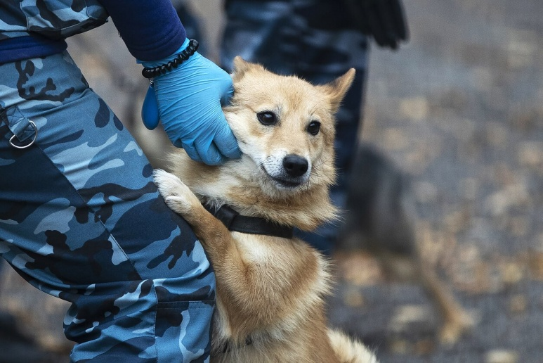
Некоторые породы
появились под влиянием
определенных условий жизни.
Других вывели
специально.
Например , в России
селекционер Клим
Сулимов скрестил лаек и
шакалов и вывел породу
для работы на таможне
– собаку Сулимова.

Slide 7
Собаки – социальные животные. Им нужно общество других собак или человека.

Slide 8
Собаки требуют времени,
терпения и внимания.
Изо дня в день их надо кормить,
выгуливать, играть с ними. Молодых собак
нельзя оставлять одних на весь день. Они
страдают от одиночества и даже могут
стать нелюдимыми и трудно
поддающимися дрессировке.
Собаки, в зависимости от породы, живут
от 10 до 15 лет. На протяжении всей
активной жизни им надо делать прививки,
которые защитят от инфекций.

Slide 9
Занятия со щенком помогут научить его подчиняться. Важно, чтобы собака стала воспитанной и выполняла команды, особенно на улице, где есть животные и люди.
Пять основных команд –
«Ко мне!», «Фу!»,«Сидеть!», «Стоять!», «Лежать!».

Slide 10
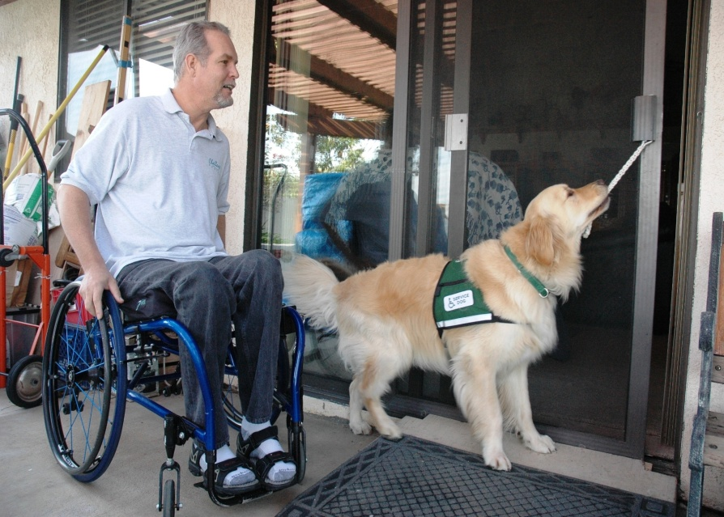
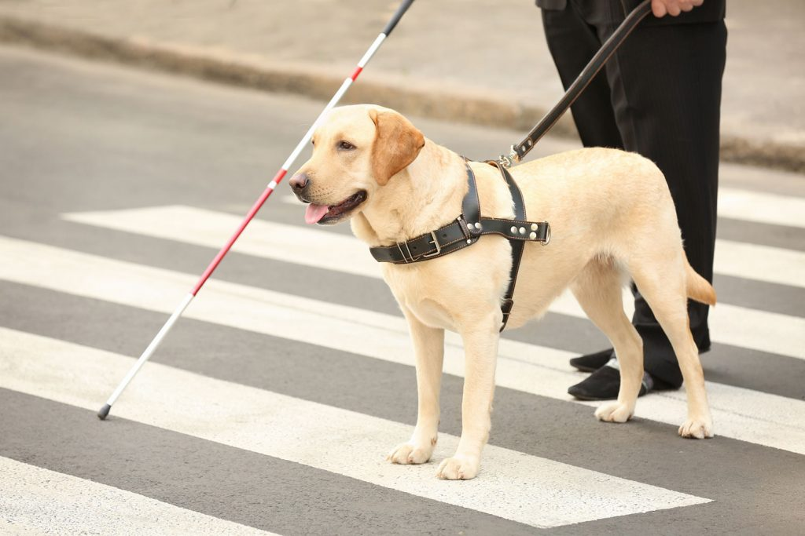
У некоторых собак есть
работа.
Они легко обучаются,
поэтому из них выходят
отличные помощники для
людей с ограниченными
возможностями.
Собак используют и в
лечебных заведениях.
Замечено, что пациенты,
общающиеся с собаками,
поправляются быстрее.
Сотни тысяч собак по всему
миру обучены помогать
слепым людям.

Slide 11
Собак используют для поиска опасных химических
веществ, включая взрывчатку. Лабрадоры
ретриверы и немецкие овчарки, обладающие
великолепным чутьем, наиболее часто применяются
для такой работы.

Slide 12
В работе МЧС собак используют для поиска людей под завалами

Slide 13
Роль собак в Великой Отечественной войне 1941-1945г.
Во время Великой Отечественной войны лавры победы справедливо принадлежат человеку, который бесстрашно отстаивал родину, сражаясь против немецких войск. Но, кроме солдат в боях участвовали ещё и верные, как оказалось, не только людям, но и Отчизне, четвероногие солдаты. Смелые и быстрые, отважные и преданные псы день за днём несли постовую, подрывную, связную, санитарную и даже противотанковую службу.

Slide 14
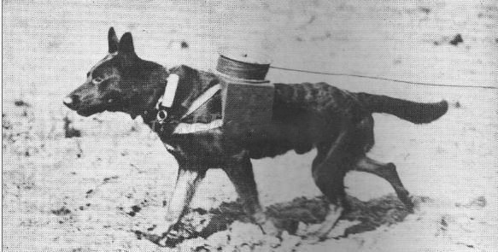
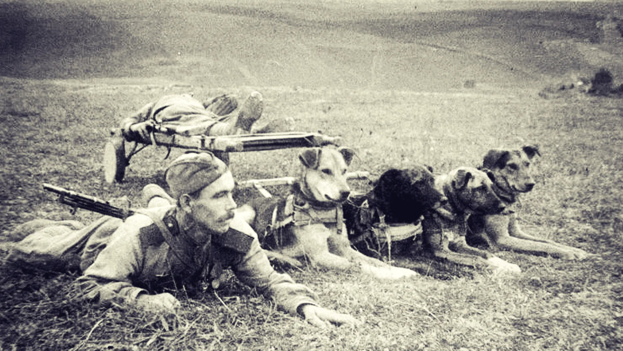
В годы Великой Отечественной войны в армию было призвано около 68 тысяч собак, среди которых были не только овчарки, но и другие породы: например, крупные дворняжки.
Из собак сформировали 168 отрядов, которые полноценно помогали людям в борьбе с противником.
Например, собаки-связисты доставили 200 000 боевых донесений, протянули 7883 километра проводов, а хвостатые саперы разминировали более 30 крупных городов СССР и Европы, найдя более
4 000 000 единиц фугасов и мин.

Slide 15
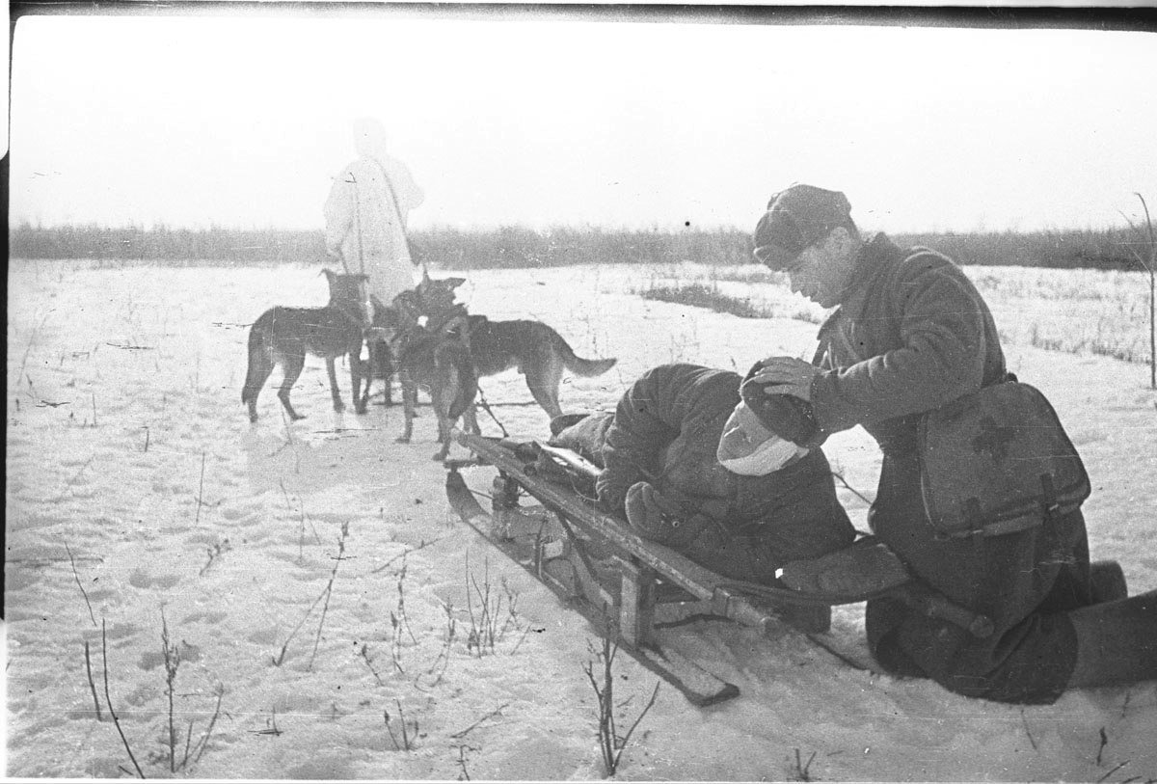
.
На поле боя собаки-санитары подползали с медицинской сумкой к раненому, ждали, пока
он себя перевяжет, а после ползли к
следующему.
Если боец
был без сознания,
лизали ему лицо —
чтобы очнулся. Грели
людей в морозы, везли
на специальных санях
волокушах в госпиталь
и многое-многое
другое. Собаки-санитары
вывезли с поля боя около
500 000 тяжелораненых
бойцов Красной армии

Slide 16
Иногда даже тяжело раненые собаки
выполняли свои боевые задачи.
Так, связной собаке Альме немецкий снайпер первым выстрелом прострелил оба уха,
вторым – раздробил челюсть.
И все же Альма донесла пакет.
Знаменитая собака Норка за 1942-1943гг. доставила 2398 боевых донесений.
Другой легендарный пес Рекс доставил 1649 донесений.
Он был несколько раз ранен, трижды переплывал Днепр, но всегда добирался до своего поста.

Slide 17
Великая Отечественная война – часть истории страны, которую невозможно стереть.
Время, когда отвага и мужество
переплетались с дружбой и взаимопомощью. 1418 дней, после которых человек взглянул на собаку по-другому.
Вчерашний породистый подарок,
игрушка для ребёнка, стал тем,
кто никогда не предаст
и не бросит своего товарища.
Смелый, бесстрашный,
но всегда с искренним добрым взглядом пёс.

Slide 18
На протяжении всей истории человечества собаки были рядом
И для большого числа людей – это друзья, которыми дорожат.
Но всё же, некоторые владельцы относятся к собакам, как к игрушке, недооценивая их значение в жизни человека.
От того и появляются на улицах городов безпризорные собаки - те, от которых человек
отказался.
Чтобы такого не происходило, нужно с самого детства учиться ответственному отношению к животным и помнить, что
Человек собаке - Друг!
Материал подготовлен
Кондинским отделом государственного надзора
Ветслужбы Югры
/Информация и фото к презентации взяты из сети Интернет/

